Slide 1
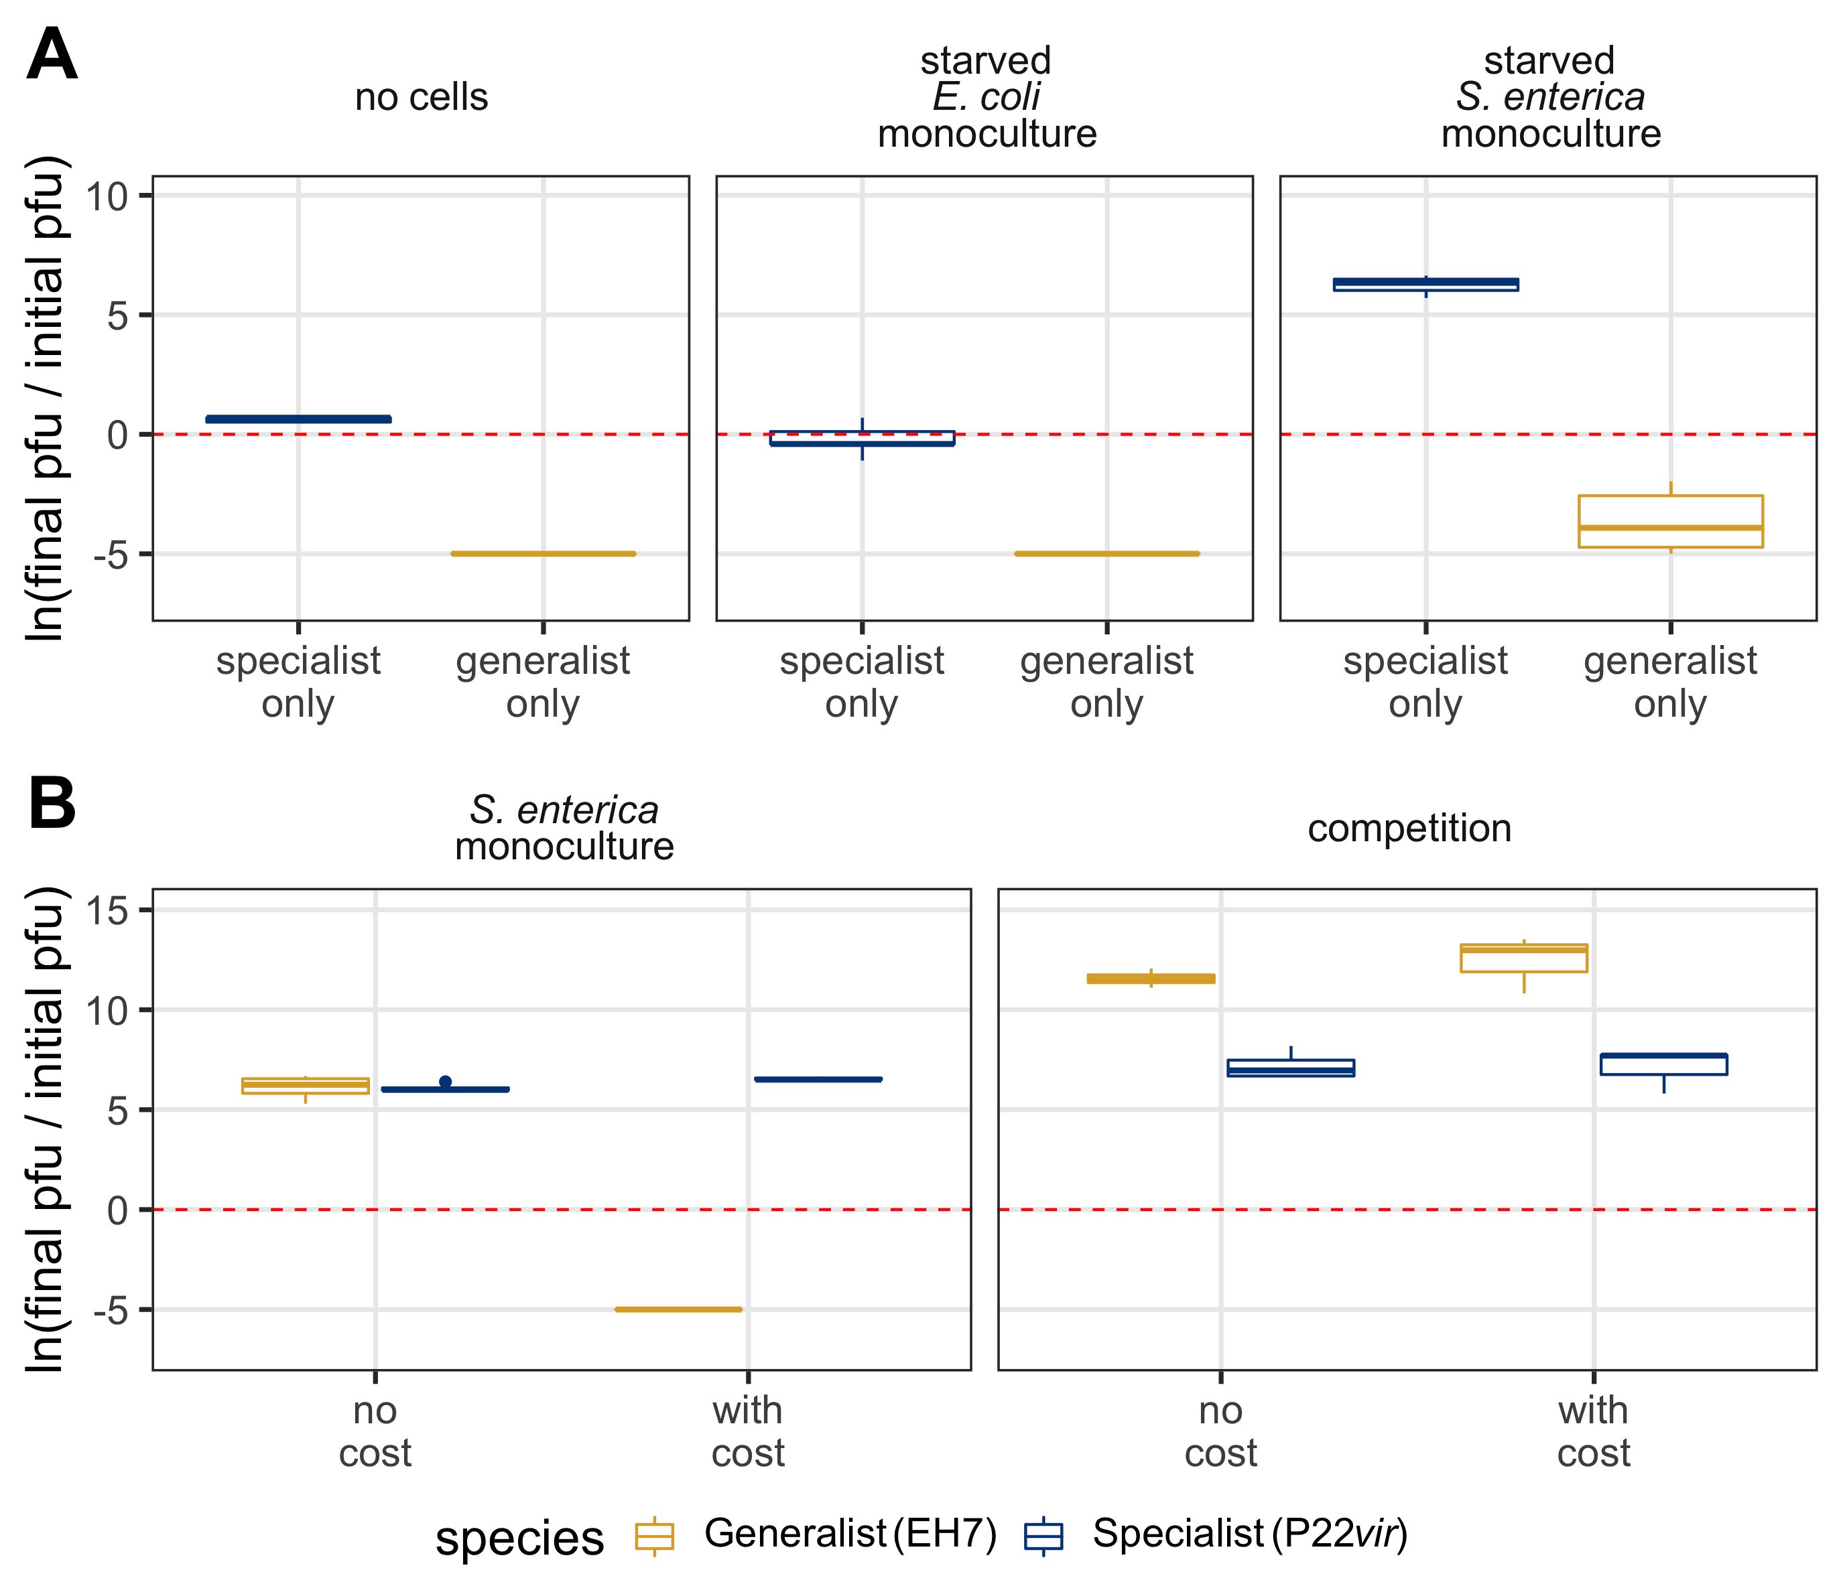

***
***
***
ns
ns
ns
ns

Slide 2
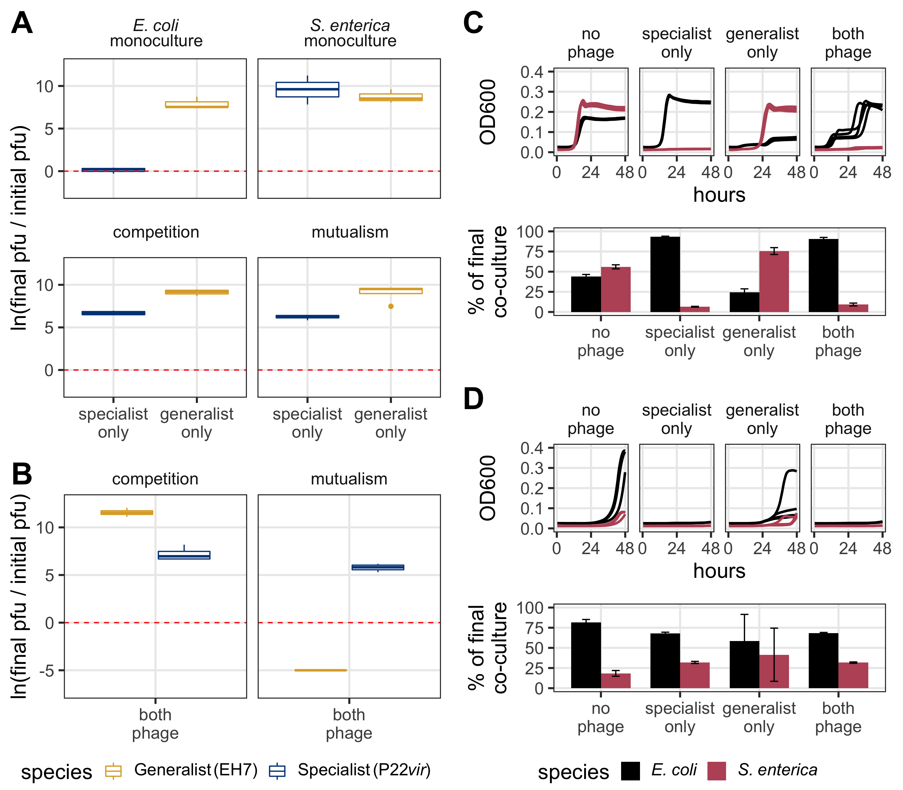
***
ns
ns
***
***
***

